Slide 1
FORMACIÓN PRÁCTICA EN UROLOGÍA – 2
OBJETIVOS
Realizar exploración clínica de zona lumbar, hipogastrio, identificar globo vesical y saber distinguir entre anuria y retención urinaria aguda o crónica
ACTIVIDADES PARA EL ALUMNO
- Exploración pacientes, fosas renales y abdomen
-Reconocer cuadros clínicos de anuria obstructiva o
retención aguda de orina
EVALUACIÓN
- Interpretar cuadro clínico de anuria obstructiva
-Interpretar cuadro clínico de retención aguda de orina
-Recomendar estudios complementarias en cada caso

Slide 2
CASO CLÍNICO – 2
-Hombre de 60 años, antecedentes de litiasis renal y ureteral izquierda tratada con LEOC, Hemicolectomía derecha por Ca de colon, disuria leve desde hace 2 años.
-Presenta dolor abdominal, nauseas y sudoración desde hace 6 horas, última micción hace 10 horas, posteriormente no ha conseguido orinar las dos veces que lo ha intentado.
-Exploración clínica: Dolor a la palpación en hemiabdomen derecho sin defensa pared abdominal, hipogastrio no doloroso a palpación profunda.
TA, 165/95 mm Hg; Pulso, 85 l/mi; Temperatura, 36.5ºC

Slide 3
CASO CLÍNICO – 2
Diagnóstico clínico:
Diagnóstico diferencial:
Tratamiento inicial:
¿Qué pruebas complementarias, solicita? razonamiento

Slide 4
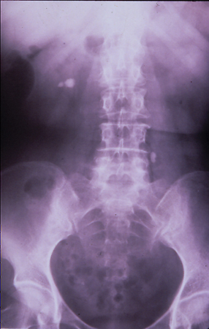
CASO CLÍNICO – 2
¿Qué pruebas complementarias, solicita? razonamiento
Lectura, estudio radiológico:
Resultado otras pruebas:

Slide 5
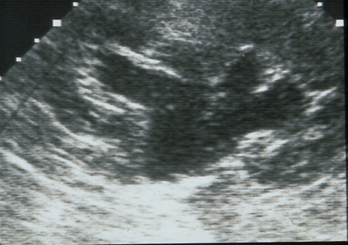
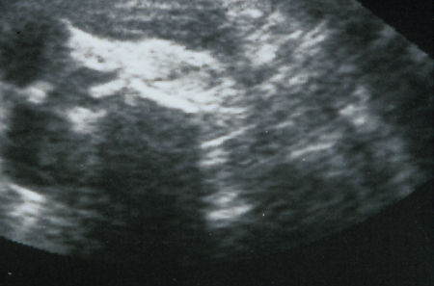
Interpretar Rx simple y ecografía de aparato urinario
CASO CLÍNICO – 2
¿Que aporta la ecografía abdominal en este paciente?
Lectura y diagnóstico ecográfico:

Slide 6
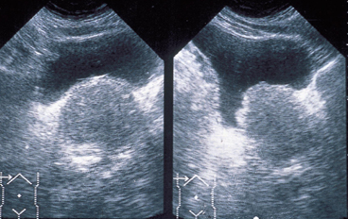
CASO CLÍNICO – 2
¿Necesita otros estudios para completar el diagnóstico?
No, Diagnóstico:
Sí, ¿Pruebas y que espera de ellas?
Diagnóstico

Slide 7
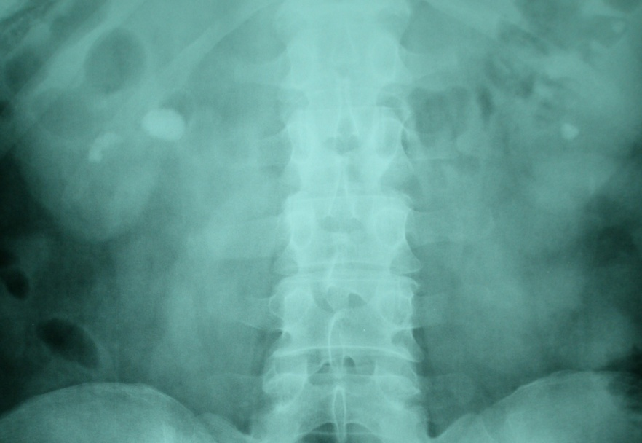
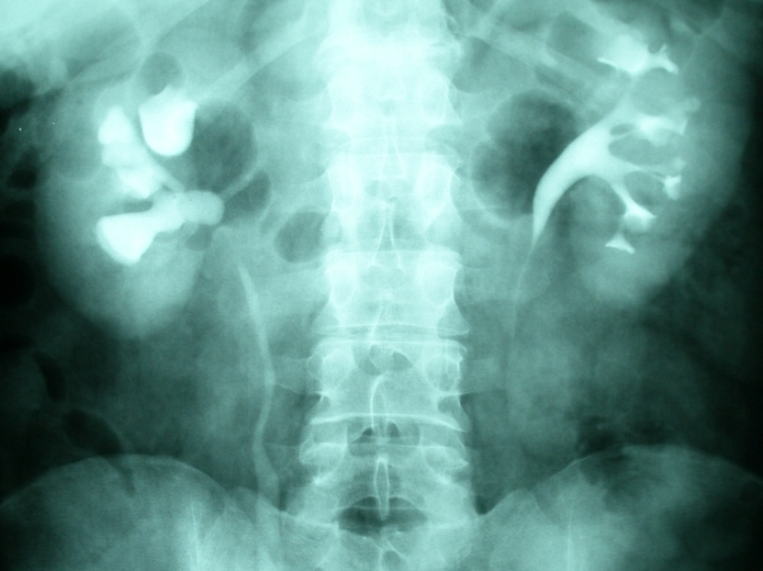
CASO CLÍNICO – 2
Imagen A Imagen B
Razonamiento:

Slide 8
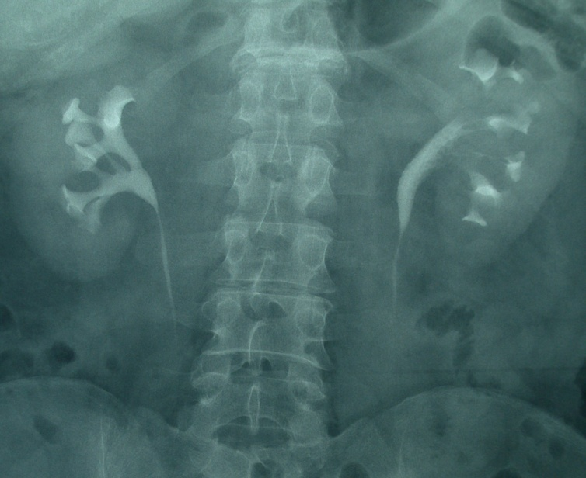
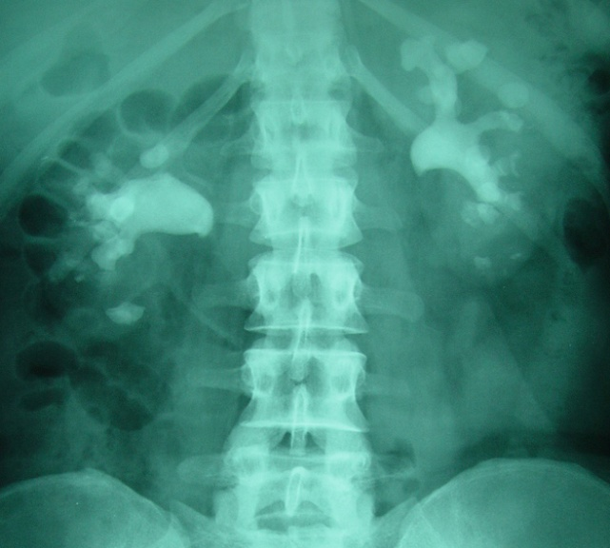
CASO CLÍNICO – 2
Imagen A Imagen B
Razonamiento:

Slide 9
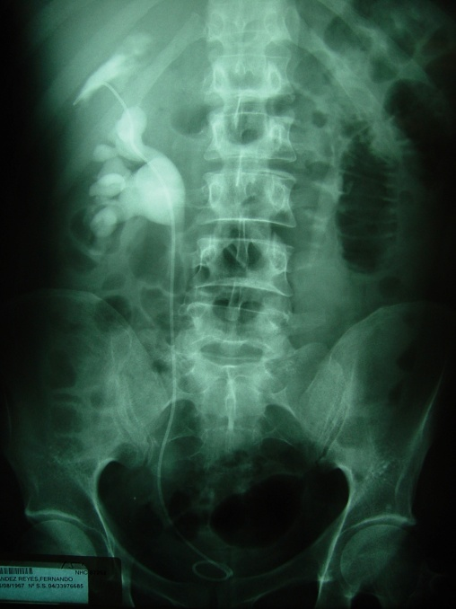
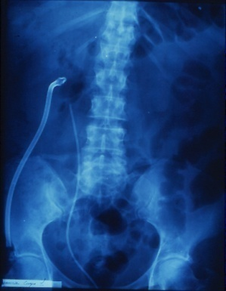
CASO CLÍNICO – 2
Imagen A Imagen B
Razonamiento:

Slide 10
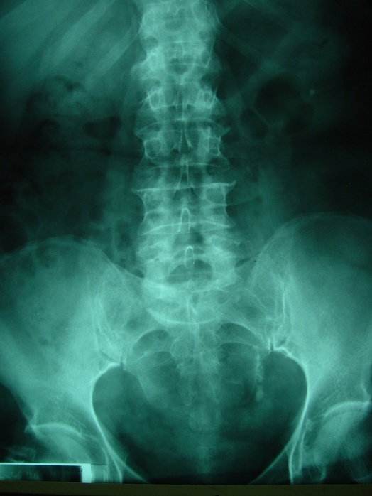
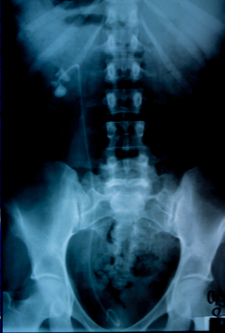
CASO CLÍNICO – 2
Imagen A Imagen B
Razonamiento:

Slide 11
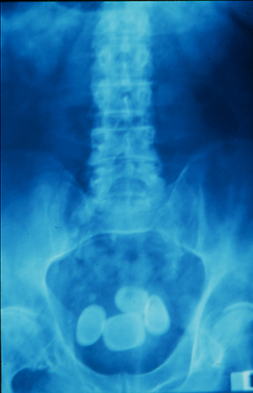
CASO CLÍNICO – 2
¿En este caso puede estar indicado algún procedimiento terapéutico? Comentario:

Slide 12
